Slide 1

Зависимость, как фактор девиантного поведения детей и подростков.
Профилактика аддиктивного поведения
Лебедева Ольга Леонидовна,
педагог-психолог МБОУ ППМС-центра

Slide 2
Девиации (от лат. слова «deviatio» – отклонение) – отклоняющиеся от общественных норм виды и формы поведения людей.
Все многообразие отклоняющегося, девиантного поведения людей обычно подразделяют на следующие четыре его основных вида:
– асоциальные, которые связаны с нарушением нравственных и прочих значимых норм и правил поведения (обман, невыполнение обещаний, двуличие, сплетничанье и т. п.);
– делинквентные, или криминальные: противоправные нарушения (воровство, мошенничество, физическое насилие, причинение вреда другим людям и др.);
– антидисциплинарные: нарушения правил поведения, устава деятельности в функционировании той или иной организации или учреждения (например, опоздания, прогулы, нарушение поведения на уроках и т. п.);
– аутодеструктивные (аутоагрессивные): нарушения, разрушения, которые человек производит в отношении самого себя (наркотики, алкоголизм, суициды и др.).

Slide 3
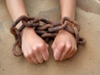
Зависимость, аддикция –
это болезненный повтор, вынуждающий человека совершать поступки, от которых бы он в другом состоянии с большим удовольствием отказался.
Зависимость = Голод, всепоглощающая потребность.
Аддиктивное, зависимое поведение –
форма деструктивного поведения, направленного на уход от реальности, на искусственное изменение психического состояния, что создаёт иллюзию безопасности, равновесия, вызывает интенсивные эмоции.

Slide 4
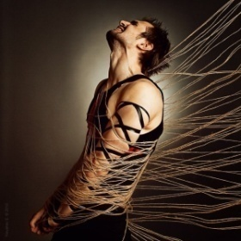
Причины возникновения аддикций
Почему возникает зависимость ?
Генетическая предрасположенность
Психологические факторы
Социальное окружение
Тяжелая жизненная ситуация (ТЖС)

Slide 5

Зависимость - что это
Зависимость – это…
Обезболивающее
Замена важного
Простое решение сложных проблем
Антидепрессант

Slide 6
Механизм формирования зависимости
Актуальная
потребность
НЕ
удовлетворяется
Поиск способов удовлетворения
Удовлетворяется
Выбранный способ поведения
Когда к игровому автомату подходит человек, нуждающийся в деньгах и не умеющий их зарабатывать, вероятность того, что при нескольких выигрышах он попадет в зависимость очень велика. При этом, размер выигрышей, их частота практически не имеют никакого значения.

Slide 7
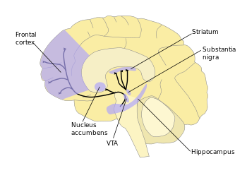
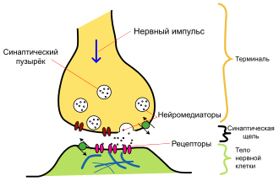
«Факторы внутреннего подкрепления» (ФВП) или система поощрения мозга
Вырабатываются естественным образом в больших количествах во время позитивного, по субъективному представлению человека, опыта — к примеру, похвала, самоощущение успеха, приём вкусной пищи, приятные телесных ощущений, а также наркотиков
Дофамин — нейромедиатор, вырабатываемый в мозгу людей и животных. Является частью «системы поощрения мозга», т.к. вызывает чувство удовольствия, чем влияет на процесс мотивации и обучения.

Slide 8

Кривая Джеллинека.

Slide 9
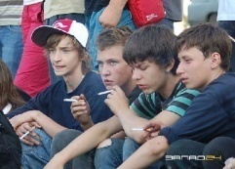
Основные проблемы подростка, решение которых подменяются зависимым поведением, включают четыре базовых аспекта человеческой жизни:
чувства;
самооценку;
отношения;
заботу о себе.
В конце концов, алкоголь или наркотики приобретают огромную притягательность:
в «восстановлении личной значимости» ,
в «преодолении чувства беспомощности»,
в «ощущении силы» и т.п.

Slide 10

Особенности формирования аддиктивного поведения детей и подростков
Этап первых проб формирования зависимого поведения
Этап поиска – формирования зависимого поведения
Этап групповой психической зависимости
Типы зависимостей:
социальная,
психологическая,
химическая зависимость.

Slide 11
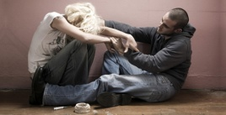
Основные задачи в работе с детьми и подростками по профилактике аддиктивного поведения:
Ознакомить подростков с понятием “зависимое поведение” и механизмами формирования аддиктивного поведения.
Дать представление подросткам о коварстве зависимого поведения.
Способствовать осознанию и развенчанию мифов «о легких наркотиках и слабоалкогольных напитках».
Научить детей предвидеть последствия своих решений и оценивать эти последствия.

Slide 12
О чем еще важно говорить с детьми и подростками…
Цепочка поступков, ведущих к зависимому поведению:
контакт
нерегулярное употребление
регулярное употребление
злоупотребление
зависимое поведение
Основная черта взрослого и здорового человека –
ответственность за свои поступки, за свою жизнь и здоровье.
Умение самому принимать решения, не поддаваясь давлению других людей и оценивая последствия своих действий, есть шаг к взрослению. Взрослый человек всегда может сказать “нет”, “я не хочу”.
Ответственность начинается с осознания.

Slide 13

Чем раньше и открытее взрослые начинают разговаривать с детьми о рисках употребления алкоголя и наркотиков, тем лучше.
У подростков есть «свое видение» на проблему алкоголя и наркотиков.
Например им известно, что после выпивки может болеть голова и можно
отвратительно себя чувствовать, а вот, о том, что алкоголь может
вызвать необратимые изменения в головном мозге, известно меньше.
К сожалению, от зависимости (любого вида) никто не застрахован.
И если человек попал в зависимость, он должен знать куда обратиться за помощью. Это необходимо делать срочно.

Slide 14
Спасибо за внимание!

